Slide 1

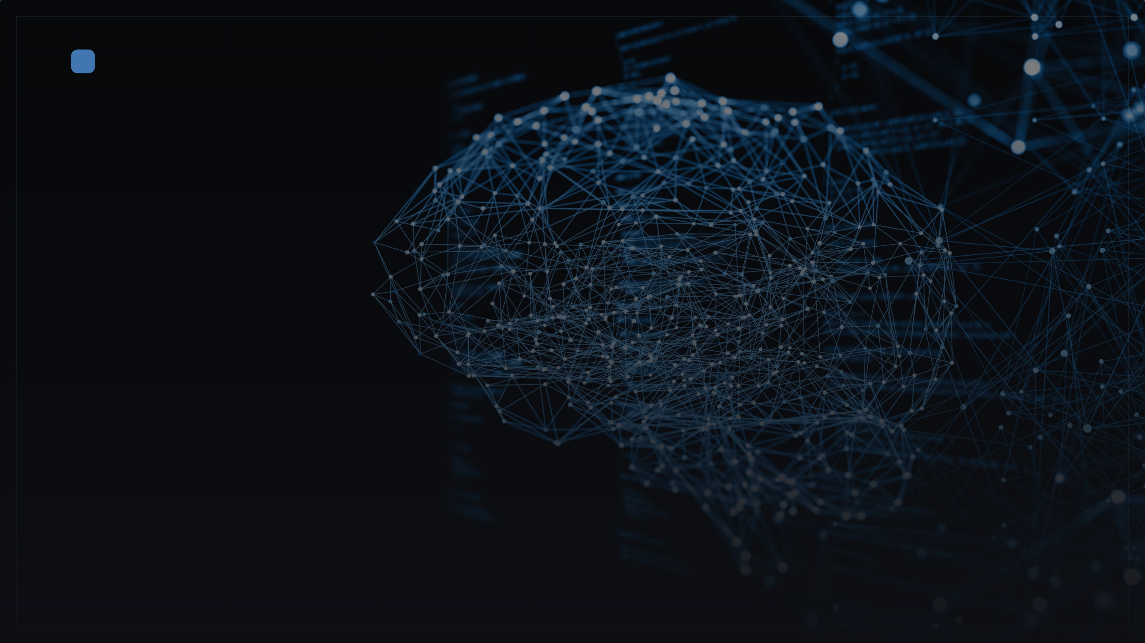
Презентация · Технологии
Искусственный интеллект
Что такое ИИ, как он устроен и где уже работает: от нейросетей до беспилотников. Разбираем цифры рынка, риски и этику и учимся использовать ИИ в учёбе честно.
Notes:
Привет! Сегодня разберёмся с искусственным интеллектом — словом, которое сейчас у всех на слуху. Выясним, что это такое простыми словами, как он работает и где уже применяется. Посмотрим на цифры рынка, обсудим риски и этику, а главное — как использовать ИИ в учёбе честно и с пользой для себя.

Slide 2

Глоссарий
Искусственный интеллект
технология · информатика
Искусственный интеллект — это способность компьютеров и программ решать задачи, которые раньше требовали человеческого ума: распознавать лица, переводить тексты, отвечать на вопросы.
Голосовые ассистенты, лента рекомендаций и автопилоты — всё это примеры работы ИИ.
Notes:
Давайте договоримся о простом определении. Искусственный интеллект — это не таинственный разум, а способность машин решать задачи, которые раньше требовали человека: распознать лицо на фото, перевести фразу, подобрать рекомендацию. Вы сталкиваетесь с ним каждый день — когда просите ассистента поставить будильник или когда лента сама находит нужное видео. По сути, это очень сложная математика и огромные объёмы данных, которые позволяют программе учиться на примерах. Дальше я покажу, как именно это устроено.

Slide 3



Как это работает
Как устроен ИИ: данные, обучение, нейросеть
1
2
3
Обучающие данные
Обучение
Нейросеть
Картинки, тексты, примеры — то, на чём модель учится. Например, тысячи фотографий котов и собак.
Алгоритм находит закономерности и настраивает веса нейросети, шаг за шагом снижая ошибку.
Готовая модель предсказывает ответ: отличает кота от собаки на новом фото, пишет тексты и отвечает на вопросы.
Notes:
Вся магия ИИ сводится к трём простым шагам. Сначала мы показываем модели тысячи примеров — фотографий котов и собак, текстов или картинок. Затем алгоритм ищет в этих данных закономерности и постоянно подстраивает свои внутренние параметры — веса нейросети. Когда ошибка становится минимальной, мы получаем готовую модель. Теперь она способна сама отвечать на вопросы или отличать кота от собаки на фото, которые раньше не видела. По сути, ИИ — это не магия, а очень большая статистика, которую прогнали через нейросеть. Дальше посмотрим, сколько таких моделей уже работает по всему миру.

Slide 4

Хронология
Краткая история: от Тьюринга до нейросетей
1950–1956
1997
2012
2022
2023–2026
Тест Тьюринга и термин «ИИ»
Deep Blue побеждает Каспарова
Прорыв нейросети AlexNet
ChatGPT делает ИИ массовым
Мультимодальность и рассуждение
Алан Тьюринг предложил проверку машинного интеллекта; в 1956-м на Дартмутской конференции появился сам термин.
Глубокая нейросеть радикально улучшила распознавание изображений и запустила эру глубокого обучения.
Простой чат-интерфейс открыл генеративный ИИ для сотен миллионов людей.
Модели учатся работать с текстом, картинками и звуком и рассуждать пошагово; появляются открытые модели.
Суперкомпьютер IBM впервые обыграл чемпиона мира по шахматам.
Notes:
Если посмотреть на историю ИИ, видно: десятилетия медленной науки и внезапный взрыв в последние годы. Всё началось с вопроса Тьюринга — может ли машина мыслить, а сам термин «искусственный интеллект» появился ещё в 1956-м. Затем были точечные победы: Deep Blue в шахматах, AlexNet в распознавании изображений. По-настоящему массовым ИИ стал только с ChatGPT в 2022-м — им начали пользоваться сотни миллионов людей. А сегодня мы уже живём в «войне моделей», где GPT, Gemini и DeepSeek обновляются почти каждый месяц. Дальше разберём, где именно этот ИИ уже работает в нашей жизни.

Slide 5

ИИ вокруг нас
Где ИИ уже работает
01
02
Медицина
Транспорт
ИИ анализирует снимки МРТ и подсказывает врачу диагноз, помогает находить опухоли и патологии на ранних стадиях.
Беспилотные автомобили, автопилоты и роботакси уже выходят на дороги городов, снижая нагрузку на водителя.
03
04
Переводы
Поиск
Онлайн-переводчики и субтитры в реальном времени мгновенно переводят речь и текст на десятки языков.
Умная выдача, голосовые помощники и персональные рекомендации — ИИ предугадывает, что мы ищем.
Notes:
Сегодня ИИ сложно заметить, потому что он встроен в привычные сервисы. В медицине он уже читает снимки МРТ и подсвечивает врачу подозрительные зоны — это реально спасает жизни. На дорогах появляются беспилотники, а автопилот берёт на себя рутину в пробках. Мы пользуемся ИИ каждый раз, когда переводим фразу или получаем мгновенные субтитры, и даже когда просто гуглим: выдача и помощники учатся на наших запросах. Важно понимать: это не будущее, а сегодняшний день. Дальше посмотрим, насколько огромен рынок за этими технологиями.

Slide 6

Ключевые метрики
ИИ в цифрах: рынок и распространение
$2,59 трлн
+33%
Мировые расходы на ИИ в 2026 году
Рост рынка ИИ-поиска в России
+47% к 2025-му, прогноз Gartner
до 2 млрд ₽ в 2026 году
800 млн
~1 из 6
Пользователей ChatGPT в неделю
Жителей Земли уже пробовали ИИ
по данным OpenAI
оценка по числу пользователей сервисов
ChatGPT — самый популярный ИИ в мире
Gartner, 2026; OpenAI, 2025; Incrussia, 2026
Notes:
Смотрите на эти цифры: мировые расходы на ИИ в этом году составят 2,59 триллиона долларов — рост почти на половину к прошлому году. ИИ уже не будущее, а повседневность: только у ChatGPT около восьмисот миллионов пользователей в неделю — это примерно каждый шестой житель Земли. Даже в России отдельный сегмент ИИ-поиска вырастет на треть, до двух миллиардов рублей. При этом ChatGPT остаётся самым популярным ИИ в мире. Но чем больше ИИ проникает в жизнь, тем важнее говорить о рисках — о приватности, дипфейках и будущем работы. Об этом дальше.

Slide 7

Ограничения ИИ
Чего ИИ не умеет и в чём ошибается
Галлюцинации ИИ уверенно выдумывает факты, которых нет в реальности, и выдаёт их за достоверные.
Ошибки в простых расчётах Спотыкается на арифметике: может неправильно сложить числа или перепутать порядок действий.
Нет здравого смысла Не понимает физику мира: может советовать съесть камень или переходить дорогу с закрытыми глазами.
Не понимает смысл Модель предсказывает следующее слово, а не осмысляет текст, поэтому отвечает абсурдно.
Ошибки перевода Теряет контекст и идиомы: переводит буквально, искажая смысл фраз.
ИИ — инструмент, а не источник истины: проверяйте факты.
Notes:
Несмотря на впечатляющие возможности, у ИИ есть серьёзные ограничения. Самое известное — галлюцинации: модель уверенно выдумывает несуществующие факты. Она также может ошибаться в элементарной арифметике, хотя решает сложные задачи. ИИ не обладает здравым смыслом и не понимает реальный мир, он лишь предсказывает следующее слово. Поэтому к любым ответам нейросети нужно относиться критически и проверять информацию.

Slide 8

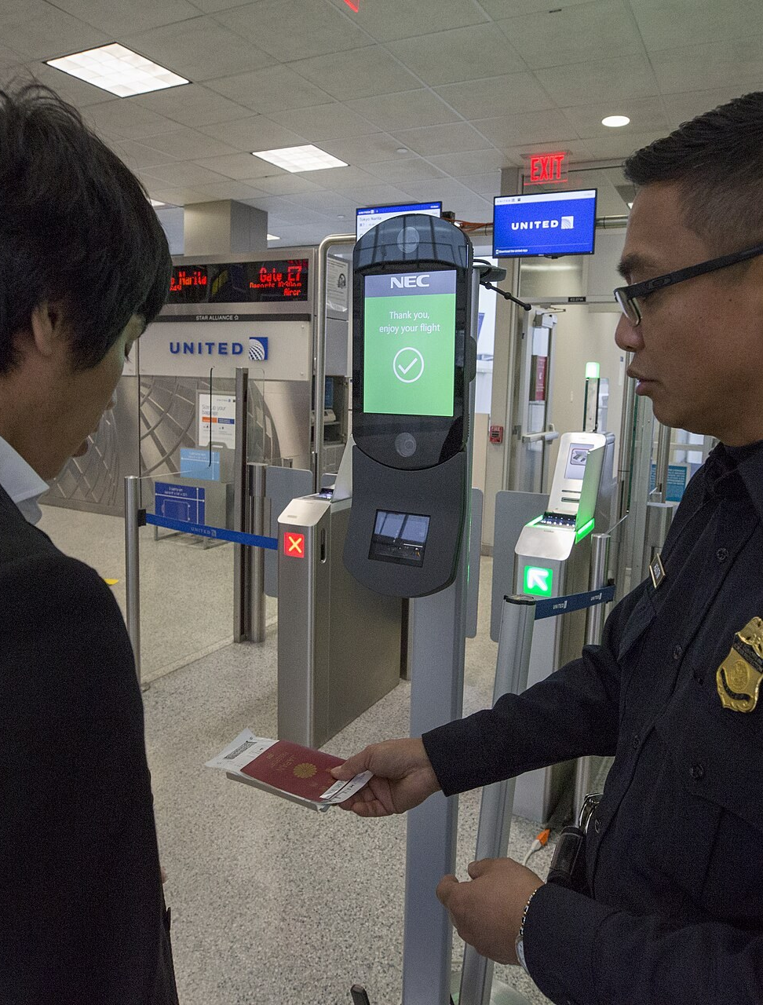
Риски и этика
Риски и этика: приватность, дипфейки, занятость
ИИ собирает и анализирует личные данные — от геолокации до биометрии. Дипфейки делают подделку видео и голоса почти неотличимой от реальности. Автоматизация меняет профессии: одни исчезают, другие появляются. Во многих странах обсуждают правила для ИИ: маркировку сгенерированного контента, защиту персональных данных и ответственность разработчиков.
Главный спор — как маркировать ИИ-контент и кто отвечает за ошибки модели
Notes:
Риски ИИ — это не абстрактные страшилки, а конкретные угрозы, с которыми мы уже сталкиваемся. Первая — приватность: модели обучаются на наших данных и продолжают собирать их в процессе работы. Вторая — дипфейки: синтез лица и голоса сегодня доступен каждому, и отличить подделку от оригинала становится сложнее. Третья — занятость: автоматизация убирает рутинные задачи, но требует переобучения и меняет структуру профессий. Государство уже реагирует: с сентября этого года в России действует закон 243-ФЗ, который регулирует ИИ и маркировку синтетического контента. Это задаёт правила игры, а как они будут работать — увидим на практике.

Slide 9
Памятка студенту
Как использовать ИИ в учёбе честно
ИИ — помощник, а не автор Используй ИИ для идей и черновиков, но финальную работу делаешь ты.
Думай и оформляй сам Бери из ИИ объяснения и заготовки, но перерабатывай их и проверяй.
Проверяй факты и расчёты ИИ может ошибаться — сверяй данные с учебниками и надёжными источниками.
Указывай использование ИИ Честно отмечай, где тебе помогал ИИ, — это правило академической этики.
Учись задавать точные запросы Чем конкретнее вопрос, тем полезнее ответ: формулируй цели, контекст и формат.
Помни: цель учёбы — твои знания, а не текст, сгенерированный машиной.
Notes:
Итак, мы разобрались, где ИИ уже работает и какие у него слабости. Теперь главный вопрос — как пользоваться им в учёбе, не переходя границу. Многие боятся, что ИИ сделает всё за тебя, но на самом деле это инструмент, как калькулятор или поисковик. Правила простые: используй ИИ для черновиков и объяснений, но финальный текст и выводы — твои. Если сомневаешься в фактах — проверь, и всегда честно указывай, что обращался к ИИ. И ещё один навык, который пригодится в будущем, — умение формулировать точный запрос. Это и есть честное использование.

Slide 10
Итог
Пробуй, проверяй, создавай с ИИ
ИИ не заменяет человека, но ускоряет рутину и открывает новые возможности. Кто умеет им пользоваться и критически оценивать ответы, получает преимущество.
Пробуй
Проверяй
Создавай
Notes:
ИИ не заменяет человека — он ускоряет рутину и открывает новые возможности. Пробуйте, проверяйте и создавайте с ИИ — и вы будете на шаг впереди. Спасибо за внимание!

